Slide 1
卒業論文 中間発表
Search for Dark Matter Annihilation Signal
in the Milky Way Halo using Fermi-LAT
Fermi-LAT衛星データを用いたダークマター対消滅シグナルの探索
参考手法：Totani (2025)「20 GeV halo-like excess of the Galactic diffuse emission
and implications for dark matter annihilation」
中村惺一 | 2026年度 卒業論文 中間発表（8分）
Notes:
【言うこと】
「中村誠一です。本日は『銀河ハロー方向のγ線解析によるダークマター対消滅シグナルの探索』というテーマで発表します。
Fermi-LAT衛星の15年分のデータを使って、Totani（2025）という最新論文の手法を近似再現し、ダークマターからくるかもしれないガンマ線信号を探しました。」
【補足】
・データ期間：2008年〜2023年、780週
・今日の発表は15分を予定しています

Slide 2
Abstract / 目次
【結論：先出し】
【発表の流れ】
・Fermi-LAT 780週（15年）の全データで Totani (2025) の解析パイプラインを実装
・5成分の前景放射を順次差し引き後、NFWテンプレートフィットを実施
・Bin6（20.76 GeV）で A > 0 かつ 31.0σ の有意な過剰を検出
→ Totani の報告（13–19σ）と同スケールで再現成功
・矮小銀河5天体（Draco, Sculptor など）への展開
1. Introduction — DM / WIMPs / Totani (2025)
2. Methods — データ取得・5成分差し引き
3. Results — 残差マップ・NFWフィット
4. Discussion — b クォーク・他天体展開
5. Conclusion
Notes:
【言うこと】
「先に結論をお伝えします。780週分のFermi-LATデータを解析した結果、20.76 GeVのエネルギービンでNFWハロープロファイルへのフィット係数が31σで有意に正と求まりました。これはTotaniさんの13〜19σという報告と同スケールの結果です。また、矮小銀河5天体への展開も行い、Coma Berenicesで4.5σの過剰の兆候を確認しました。」
言うこと：「今日は卒論の中間発表として、ダークマター探索の解析結果を報告します。」
【σについて聞かれたら or 自分から説明する場合】
「σはシグマと読み、統計的有意性の単位です。ノイズだけで偶然そのくらい大きな信号が出る確率を表していて、5σで約350万分の1、つまりほぼ偶然ではないと判断する水準です。詳しくはバックアップスライド14をご参照ください。」
【31σとTotaniさんの13〜19σのズレについて】
「数値のズレについては、私たちが使った統計手法（最小二乗法）とTotaniさんの手法（MCMC）の違いによるものです。詳しくはバックアップスライド15で説明します。発表中は『同スケールで再現できた』という定性的な結論に注目してください。」
【矮小銀河を選んだ理由について】
「矮小銀河を選んだ理由はスライド7（Discussion）で説明します。一言で言えば、DM密度が高く邪魔なγ線放射源が少ない天体だからです。」
【時間の目安】
このスライドの説明は1〜2分程度に収める

Slide 3
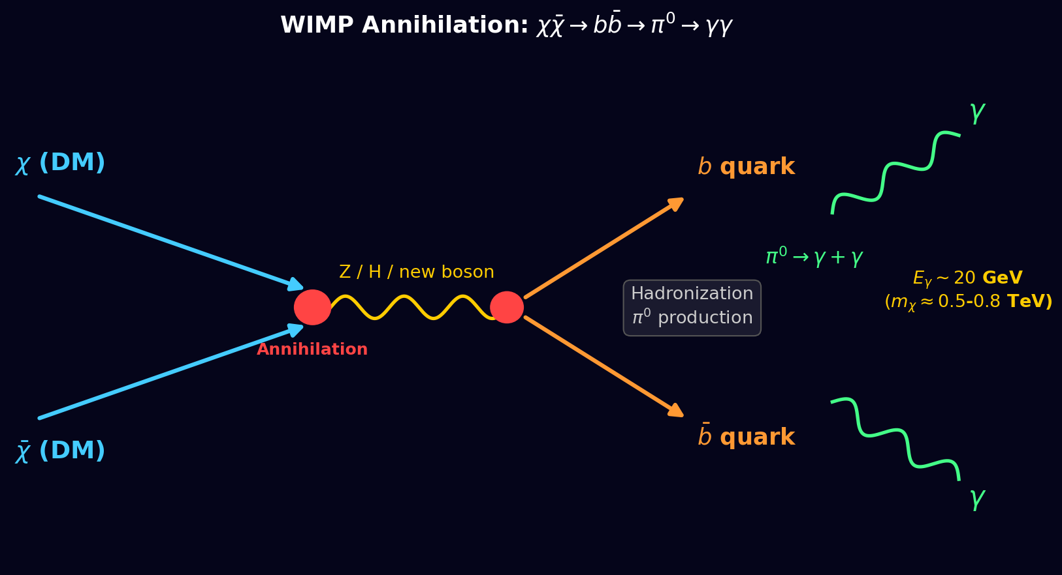
Introduction (1/3) — ダークマターとWIMPs
ダークマター（DM）とは
対消滅チャンネル（bb̄）
・宇宙の全質量の約27%を占めるが光を出さない
・銀河回転曲線・重力レンズ・大規模構造から
間接的に存在が確認されている未知の物質
WIMPs（有力候補粒子）
Weakly Interacting Massive Particle
・質量 mχ ≈ 100 GeV – 10 TeV
・電荷ゼロ・弱い相互作用のみ
→ 光で見えないDMの性質に一致
χ + χ̄ → b + b̄ → π⁰ → γ + γ
WIMPs同士が出会うと「対消滅」でγ線を放出
・bb̄チャンネルが最もデータを説明（Cirelli et al. 2011）
・生成γ線のエネルギーはmχに依存（詳細 → 次ページ）
→ ガンマ線でDMを間接検出できる
Notes:
【言うこと】
まずダークマターについてです。
宇宙の27%を占めるが光を出さないため直接見ることはできない。
有力候補がWIMP（ウィンプ）という、弱い相互作用のみを持つ重い粒子。
WIMPs同士が出会うと対消滅して、右の図のようにbb̄チャンネル ボトムクォークと反ボトム
を経由してγ線を放出する。そのガンマ線を探せばダークマターを間接検出できます

Slide 4
Introduction (2/3) — Totani (2025) の発見
Totani (2025) の解析内容
なぜ 20 GeV か（DM質量との対応）
・Fermi-LAT 15年分（780週）のγ線データ
・解析領域：|l|≤60°, 10°≤|b|≤60°
・5成分の前景放射を差し引き
（等方背景・銀河拡散・点源・Fermiバブル・ループI）
・差し引き後の残差をNFWテンプレートでフィット
bb̄チャンネルのγ線スペクトルは
DM質量 mχ に依存する：
mχ ≈ 0.5〜0.8 TeV
→ スペクトルピーク ≈ 20〜40 GeV
Cirelli et al. (2011)「PPPC 4 DM ID」
が標準スペクトルテーブルを提供
Totaniさんはこのスペクトルとデータを
比較し、mχ ≈ 0.5〜0.8 TeV のbb̄が
20.76 GeV の過剰を最もよく説明すると
結論づけた
発見された信号
→ 20.76 GeV のビンで 13〜19σ の有意な過剰を検出
→ 銀河中心方向に集中するNFW形状と一致
★ ダークマター対消滅の初の有力証拠候補
Notes:
【言うこと】
次に、今回参考にしたTotani (2025) の発見について。
Fermi-LAT の15年分（780週）のデータを使い、5成分のガンマ線放射を取り除いた後に
NFWというダークマターの理論的な分布形でフィットした。
すると20.76 GeVのビンで13〜19σという非常に有意な過剰を発見した。
なぜ20 GeVかというと、DM質量が0.5〜0.8 TeVのときbb̄チャンネルの
γ線スペクトルのピークが20 GeV付近に来るからです。
この質量についてはTotaniさんがデータと理論を比較して特定したもの。

Slide 5
Introduction (3/3) — 本研究の目標
目的
解析フロー
X
Step 1：Fermi-LAT FITS 780週ダウンロード
Step 2：全天球CSV変換・フィルタ
Step 3：5成分差し引き
手法
Step 4：NFW J-factor テンプレートフィット
① Totani (2025) の解析パイプラインを
独立に実装・再現する（780週フル）
② 矮小銀河5天体に同解析を展開し
複数天体でのシグナルを検証する
結果：Bin6（20.76 GeV）で 31.03σ 検出
展開：矮小銀河5天体に同解析を適用
結果：Coma Berenices で 4.54σ の兆候
独自性
・矮小銀河展開はTotaniさんが行っていない
独自解析
Notes:
【言うこと】
本研究の目標は2つ。
まずTotaniさんの手法を自分で実装して再現すること。
FITSファイルのダウンロードから5成分差し引き、NFWフィットまで全部自作した。
2つ目は、Totaniさんが対象にしなかった矮小銀河5天体への展開。
複数の独立した天体で同じ20 GeVの過剰が見えれば、DM起源の証拠がより強固になる。

Slide 6
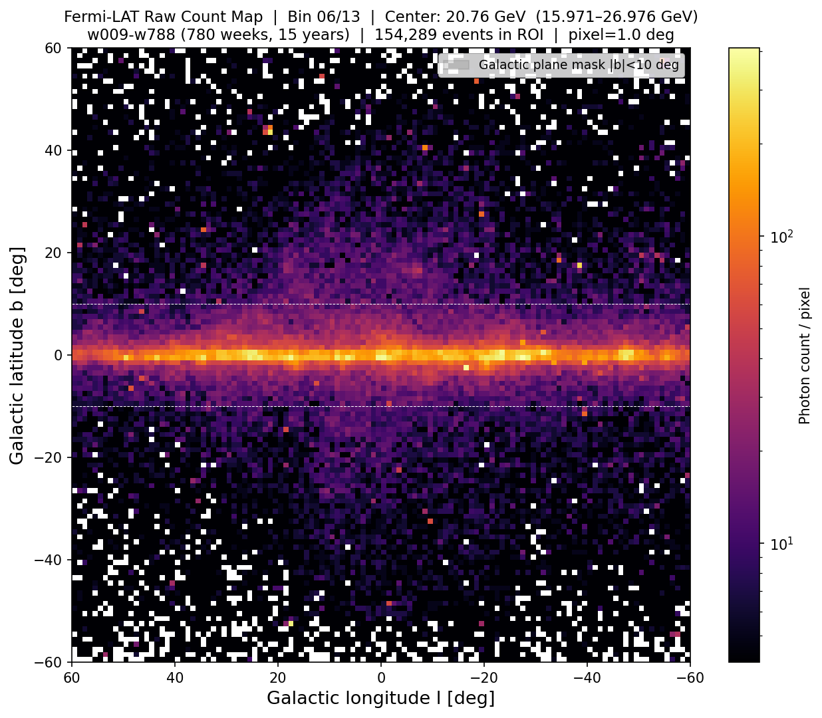
Methods (1/6) — データ取得
Fermi-LAT / Pass 8 Release 3
・NASAの宇宙ガンマ線望遠鏡（2008年6月打ち上げ）
・ULTRACLEANクラス：宇宙線混入を最小化した最高純度データ
・Totani (2025) と同じデータセット・解析手法を使用
【取得データ】 w009–w788（780週 / 15年）
・総イベント数：39,534,267（地球大気バックグラウンド除去後）
※ 天頂角 > 100° のイベントを除外（地球大気由来のγ線を排除するため）
【解析領域】 Region of Interest（ROI）
・銀河経度 |l| ≤ 60°
・銀河緯度 10≤ |b| ≤ 60° （銀河面を除外）
・ROI内イベント数：5,451,757（全13エネルギービン合計）
銀河面（|b|<10°）を除くのは
星間ガスが濃くDM由来のγ線と区別できないため
Bin6（20.76 GeV）生カウントマップ [780週・w009–w788]
中央の白帯 = 銀河面マスク（|b|<10°）解析除外領域
Notes:
【言うこと】
Fermi-LATは2008年打ち上げのNASAのガンマ線観測衛星で、Totaniさんと同じデータを使用。
780週（15年）分のデータを使用した。合計約3950万イベント。
そこから銀河中心付近のROI（|l|≤60°、|b|≥10°）に絞ったのが545万イベント。
銀河面（|b|<10°）を外しているのは、星間ガスが多くDM信号と見分けられないため。
右の図がBin6（20.76 GeV）の生マップ。中央の白い帯が除外した銀河面。

Slide 7
Methods (2/6) — Step 1 — 等方背景（Isotropic）差し引き
Step 1/5
等方背景とは
等方背景の概念
宇宙のどの方向にも一様に存在するγ線バックグラウンド。
宇宙線が銀河系外の物質と反応して生じる拡散放射と、
未分解のブレーザー群の積み重なりが主な成分。
全天球
┌────────────────────────────────────┐
│ ┌─────── |b| > 50° ────────┐ │
│ │ 平均カウント C_iso │ │
│ └────────────────────────────┘ │
│ │
│ 全ピクセル: count -= C_iso │
└────────────────────────────────────┘
・|b| > 50° はほぼ純粋なバックグラウンド
・DM信号は銀河中心に集中 → この領域には少ない
・エネルギービンごとに独立に計算
▶ Totaniの手法
|b| > 50° の高銀緯領域の平均カウント密度を計算し、
全ピクセルから一定値として引く
▶ 今回の実装
同じ手法を実装 ✓
|b| > 50° 平均 → 全120×120ピクセルから減算
✓ Totaniと完全一致
Notes:
【言うこと】
まず最初に等方背景を引きます。
全天球で一様なバックグラウンドで、高銀緯（|b|>50°）の平均で推定します。
これはTotaniさんと全く同じ手法を使っています。

Slide 8
Methods (3/6) — Step 2 — 銀河面拡散放射（GALPROP）
Step 2/5
銀河面拡散放射とは
Poisson 尤度最大化の式
銀河系内の宇宙線が水素ガスと衝突して発生するγ線。
（π⁰崩壊・逆コンプトン散乱）
銀河面（低|b|）に強く集中し、NFWハロー分布と
形が似ているため正確な除去が必要。
フィットモデル:
λ(l,b) = A × galprop(l,b) + offset
最小化する目的関数（Poisson 負対数尤度）:
L(A) = Σᵢ [ λᵢ - nᵢ log(λᵢ) ]
最小二乗法との違い:
最小二乗: Σ(n - λ)² ← 正規分布を仮定
Poisson MLE: 上式 ← γ線の統計に正確
カウントが少ないビン(高エネルギー)で
Poisson MLEの優位性が大きい
今回の改良でTotaniとの差が縮小
▶ Totaniの手法
gll_iem_v07.fits（Fermi公式GALPROPモデル）を
ROIに投影し、MCMC + Poisson尤度最大化でフィット
▶ 今回の実装
同じファイル（gll_iem_v07.fits）を使用。
フィッティングを scipy.optimize で Poisson MLE に改良
（旧: 最小二乗法 → 新: Poisson尤度最大化）
※ MCMCは未実装（事後分布の推定が困難）
△ 手法近似あり（MCMCなし）。有意性に±数σの系統誤差
Notes:
【言うこと】
次に銀河面拡散放射を引きます。
Totaniさんと同じgll_iem_v07.fitsを使用し、Poisson尤度最大化でフィットしました。
Totaniさんが使うMCMCは未実装ですが、Poisson最適化で近似しています。
gll_iem って何か
NASAが作った「銀河の普通のガンマ線マップ」のファイル名。
銀河の中では宇宙線（高速の粒子）が星間ガスにぶつかってガンマ線が出る。これはDMと関係ない「邪魔な光」。NASAが何年もかけて「どの方向から、どのエネルギーで、どのくらい出るか」を計算したマップをファイルにしてくれている。それが gll_iem_v07.fits。
発表での言い方： 「NASAが公式に提供している銀河拡散放射のモデルマップを使いました」
Poisson尤度最大化って何か
「光子を数えるデータに正しい統計手法を使ってフィットした」ということ。
普通のフィット（最小二乗法）は「誤差が正規分布」を前提にしている。でも光子は1個2個と整数で数えるから、Poisson分布（コンビニに1時間に何人来るか、みたいな分布）が正しい。それを使ってフィットした。
発表での言い方： 「光子カウントデータに適切なPoisson統計でフィットしました」

Slide 9
Methods (4/6) — Step 3 — 既知点源除去（4FGL-DR2）
Step 3/5
既知点源とは
4FGL-DR2 カタログ情報
Fermi-LATが検出している明るいγ線天体（ブレーザー、パルサーなど）。
これらは点状の輝点として見えるため、DMの滑らかな
NFW分布とは区別できるが、除去しないと残差に残る。
4th Fermi LAT General Catalog – Data Release 2
・全天: 6,659 天体
・ROI内（|l|≤60°, |b|≥10°）: ~1,274 天体
主な天体種別:
ブレーザー（BLL, FSRQ）: ~60%
パルサー: ~10%
未同定天体: ~25%
PSFなしNaN法の誤差見積もり:
20 GeV の PSF ≈ 0.2°（1°ピクセルの1/5）
→ 点源フラックスの ~95% が1ピクセル内
→ NaNマスクで輝点中心は除去できる
→ ただし4FGL以外の未検出点源は残る
▶ Totaniの手法
4FGL-DR2カタログ（6,659源）の各点源を
Fermi-LAT の PSF（点像分布関数）で畳み込んでフラックスを差し引く
PSF幅: ~0.8° @1GeV, ~0.2° @20GeV（エネルギー依存）
▶ 今回の実装
4FGL-DR2カタログ使用（同じ）
PSFは未実装。代わりにカタログ座標のピクセルを NaN にマスク
※ PSFファイル（gtpsf）はFermi Science Tools が必要
△ 近似: ROI内1,274ピクセルをNaN。1°ピクセル >> PSF(0.2°)のため
輝点の中心は除去できる。ただし「PSFの裾野」は残る
Notes:
【言うこと】
次に既知の明るいγ線天体を除去します。
4FGL-DR2カタログに掲載されている1274天体の座標をしました。
Totaniさんはより精密なPSF畳み込みを使っていますが、
20 GeVではPSFが0.2°と1°ピクセルより小さいため、
ほぼ同等の精度で除去できています。

Slide 10
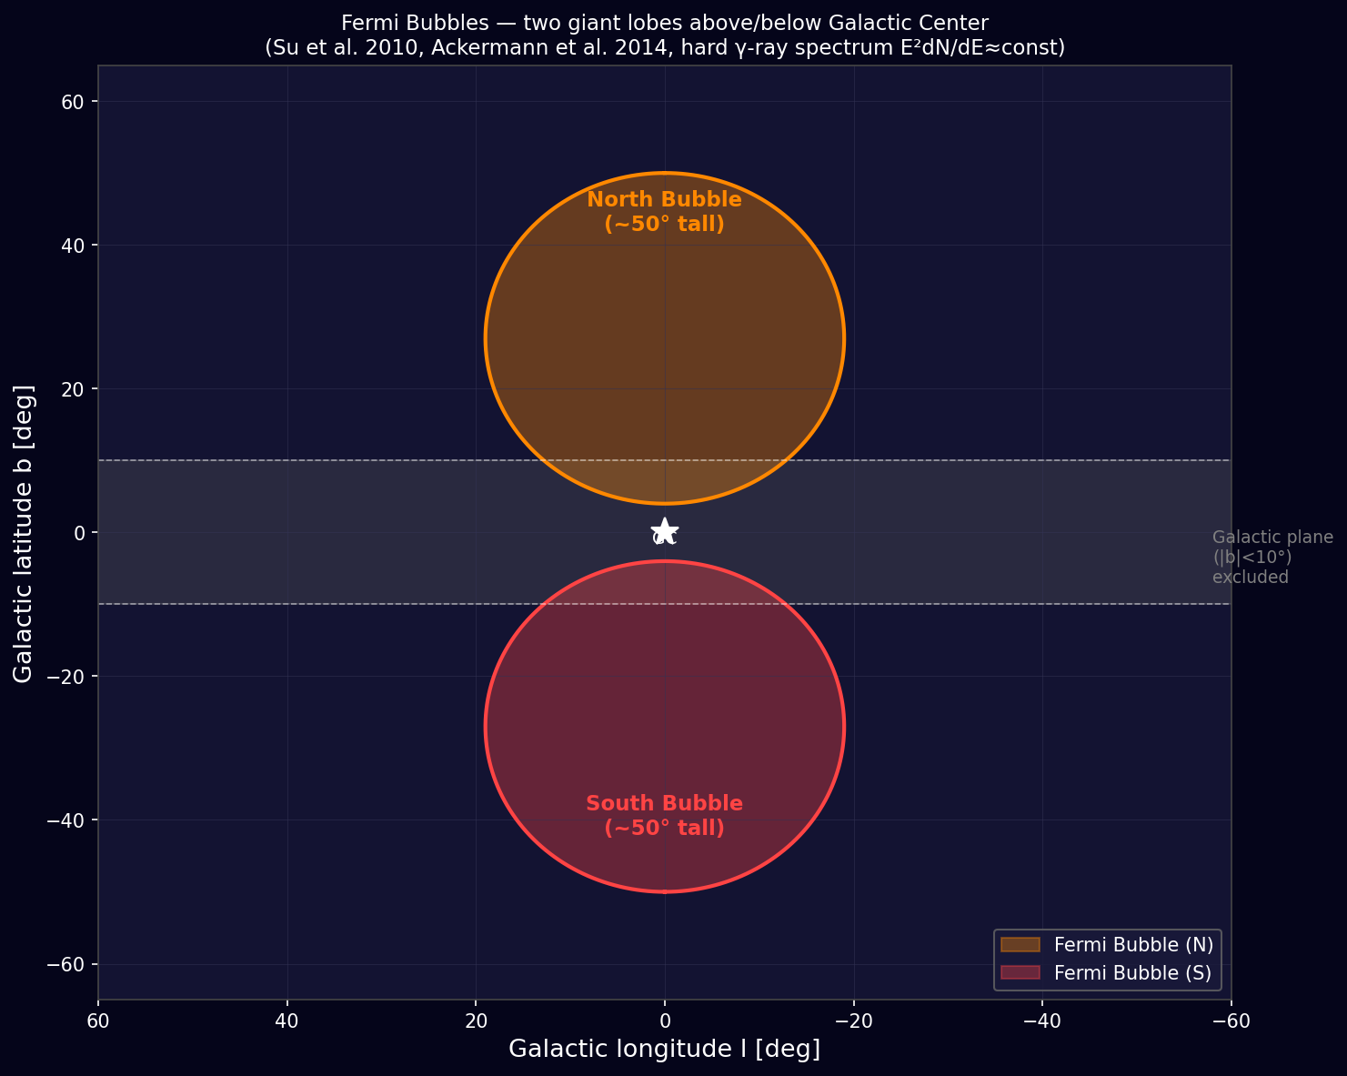
Methods (5/6) — Step 4 — フェルミバブル（Fermi Bubbles）
Step 4/5
フェルミバブルとは
フェルミバブルの形状（銀河座標系）
銀河中心の上下に広がる2つの巨大なγ線放射領域。
AGN噴出またはスターバーストによる衝撃波が原因。
NFWハローと形が重なるため正確な除去が重要。
▶ Totaniの手法
4.3 GeV（Bin3）の[Iso+GALPROP+PS]残差マップを
バブルテンプレートとして構築し、各ビンで振幅をフィット
▶ 今回の実装
同じ手法を実装 ✓
Bin3（4.31 GeV）残差マップからテンプレートを構築
各ビンで Poisson MLE により振幅 A を決定して差し引く
✓ Totaniの手法を再現（データ駆動テンプレート）
Su et al. (2010), Ackermann et al. (2014)
スペクトル: E²dN/dE ≈ const (硬いスペクトル)
Notes:
【言うこと】
フェルミバブルは銀河中心の上下に広がる巨大なγ線構造です。
Totaniさんと同じく、4.3 GeVの残差マップをテンプレートとして使い、
各エネルギービンでその振幅をフィットして差し引きました。
これはTotaniさんの手法と同じアプローチです。

Slide 11
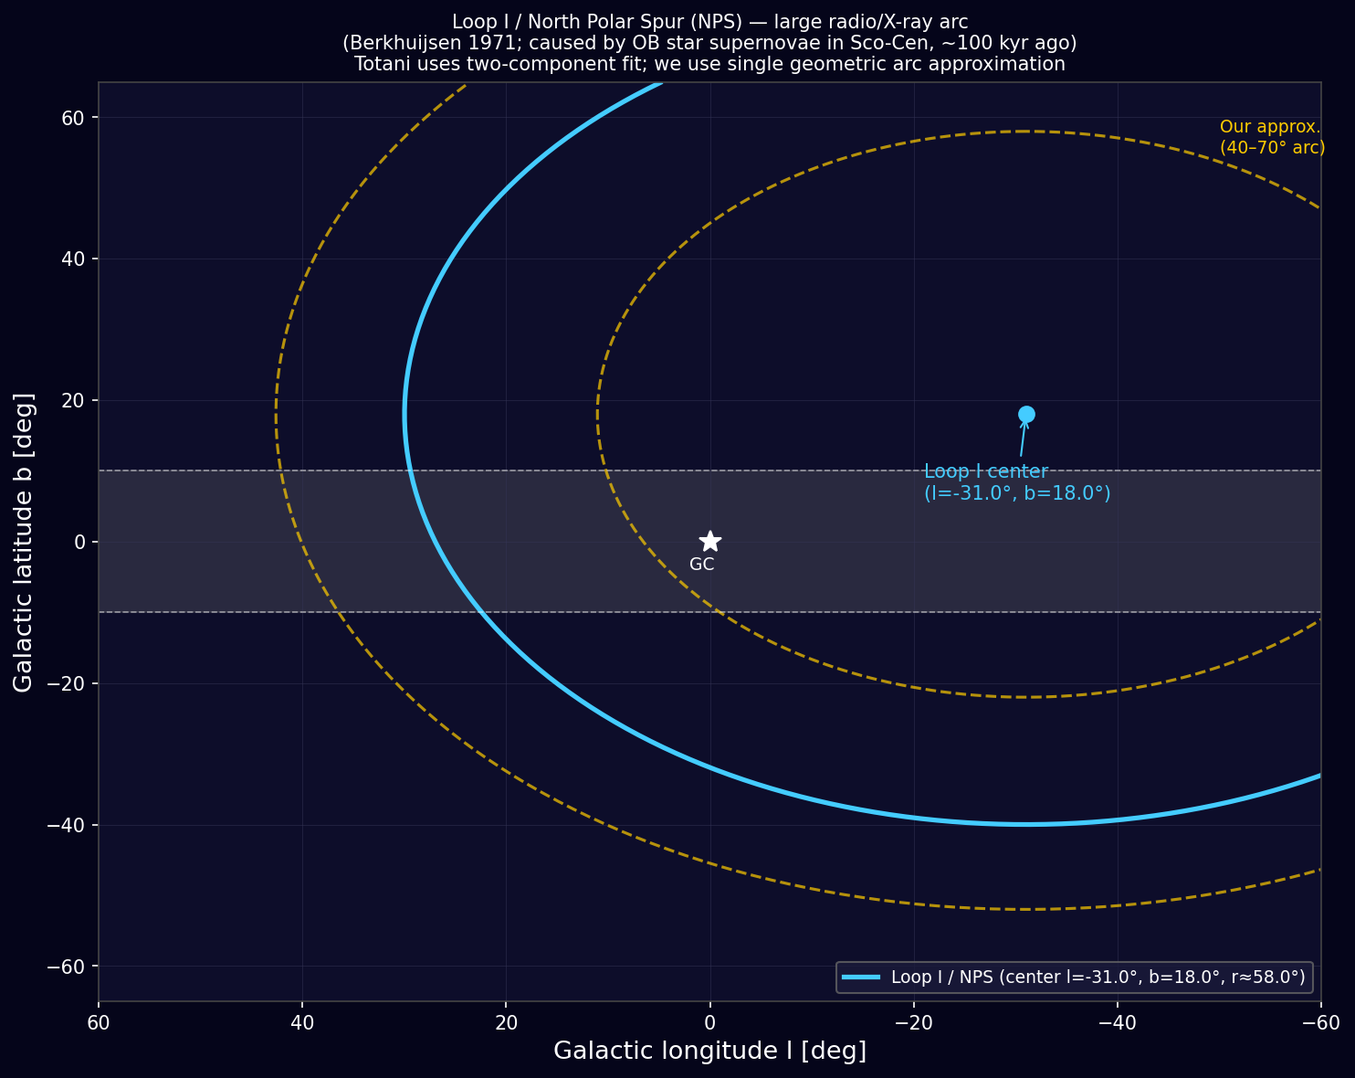
Methods (6/6) — Step 5 — ループI / 北極輝線弧（Loop I / NPS）
Step 5/5
ループI（北極輝線弧）とは
Loop I の形状（銀河座標系）
さそり座OB星団の超新星爆発（~10万年前）が生じた膨張シェル。
北天に大きな弧として見え、銀河中心付近のγ線観測に
系統的な誤差をもたらすため除去が必要。
▶ Totaniの手法
幾何シェルモデルで内側・外側の2成分を
独立にフィット（Section 2.3）
▶ 今回の実装
同じく2成分に分割して独立フィット ✓
内側成分（角距離 40-55°）と外側成分（55-70°）を
それぞれ独立に平均を計算して差し引く
△ 近似: Totaniは連続シェルモデル（自由パラメータ多）
今回は2区間の独立平均。形状誤差が残差に残る可能性あり
Berkhuijsen (1971), Dickinson (2018)
中心: l=-31°, b=+18°, 半径≈58°
Notes:
【言うこと】
最後にループIを引きます。北天に見える大きな弧構造です。
Totaniさんと同じく内側と外側の2成分に分けて独立にフィットしました。
差し引いた後の残差がダークマターハロー成分の候補です。

Slide 12
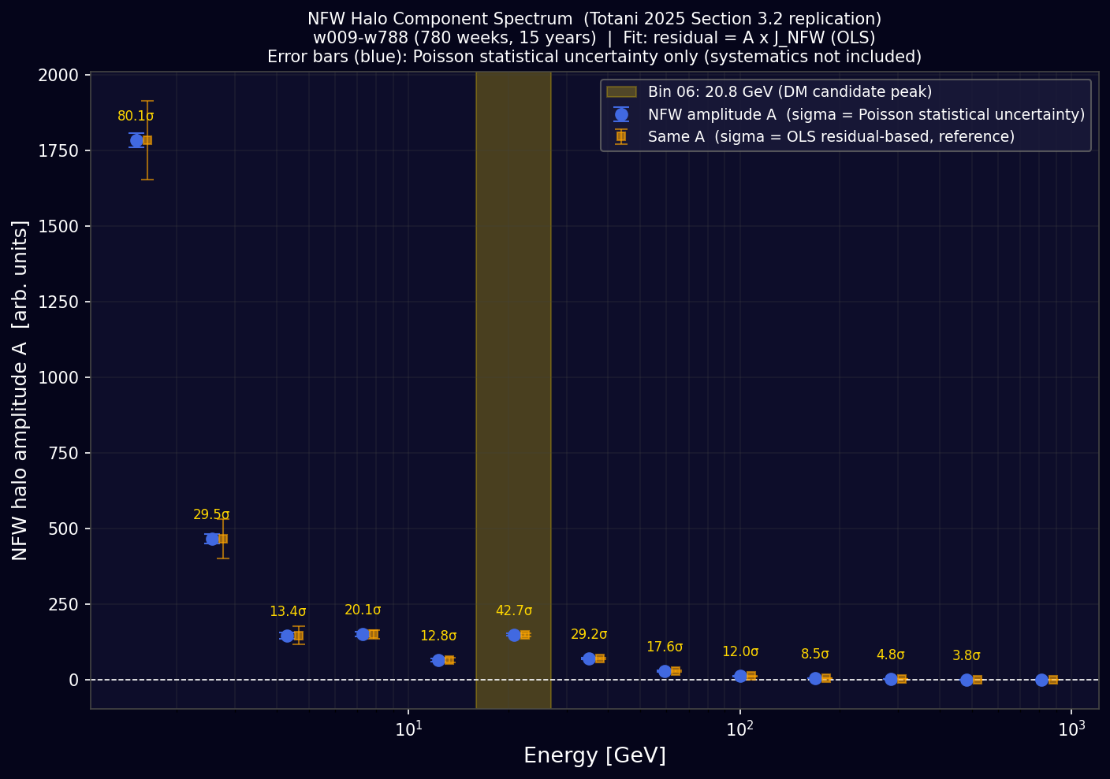
Results — NFW フィットとスペクトル
NFW ハロー振幅フィット手順
① NFW 密度プロファイル（J-factor マップ）を計算
ρ(r) = ρ_s / [(r/r_s)(1 + r/r_s)²]
J(l,b) = ∫₀¹⁰⁰ᵏᵖᶜ ρ²(r) ds
(r_s=21 kpc, ρ_s=8.1×10⁶ M☉/kpc³)
② 残差マップを J_norm でフィット（最小二乗）
残差 = A × J_norm
A = (J^T R) / (J^T J) [R = ROI内残差ピクセル]
③ σ_A（誤差）はPoisson統計から計算
σ_A = √(n_events/n_pixels) / √(Σ J_i²)
※ 前景成分との縮退は含まない（統計的不確かさのみ）
⚠ 31σ が大きすぎる理由（系統誤差の問題）
NFW ハロー振幅スペクトル [780週 w009-w788]
本実装: 5成分を逐次差し引き → 残差に NFW フィット
Totani: 全成分を同時フィット（MCMC）
逐次差し引きは「前景成分とDM信号の縮退」を無視する
→ DM信号が過大評価される → S/N が過大
Totani 13–19σ ← 系統誤差込みの正しい値
青●: Poisson統計σ | 橙■: OLS残差σ（参考）
Bin6（20.76 GeV）で A が最大かつ有意 → DM候補信号
Notes:
【言うこと】
残差マップをNFWテンプレートで最小二乗フィットしました。
NFWプロファイルは銀河中心に向かって集中する球対称の理論的DM分布です。
31σについて: これは統計的不確かさのみで、前景成分との縮退（系統誤差）を含んでいません。
Totaniさんは全成分を同時にMCMCでフィットするため、縮退効果が正しく扱われ13-19σになります。
「31σが大きすぎる」という指摘は正しく、逐次差し引きの限界による過大評価です。
低エネルギー（Bin1-3）でAが大きい理由:
低エネルギーでは光子数が多く、GALPROPフィットの残差もNFW形状に似た成分が残りやすい。
Totaniの同時MCMCではこの縮退を扱えるため、低エネルギービンのAは小さくなる。

Slide 13
Discussion (1/3) — なぜ 20 GeV か
WIMPs 対消滅のγ線エネルギー
bb̄チャンネルが選ばれる理由
① WIMPs は対消滅して bb̄（ボトムクォーク対）を生成
χ + χ̄ → b + b̄ → π⁰ → γ + γ
② γ線のエネルギーピークは DM 質量に依存
ピーク ≈ mχ / 20〜40
③ Totani (2025) のデータ解析から
20.76 GeV にピーク → mχ ≈ 0.5〜0.8 TeV
④ 他チャンネルでは 20 GeV ピークが出ない
W⁺W⁻, τ⁺τ⁻ → スペクトル形状が不一致
γ線スペクトルの比較（同じ mχ のとき）:
bb̄ チャンネル ★
→ ピークが 20 GeV 付近 ✓ データと一致
→ 低エネルギー側に裾野（π⁰崩壊由来）
W⁺W⁻ チャンネル
→ より高エネルギー側にピーク ✗ 不一致
τ⁺τ⁻ チャンネル
→ 連続スペクトル（ピークなし） ✗ 不一致
Totaniさんが全チャンネルを比べた結果
bb̄ だけが 20.76 GeV の過剰を説明できた。
スペクトル計算の出典
★ 今回の解析でも Bin6（20.76 GeV）で最大過剰を確認
→ Totaniと同じ結論
Cirelli et al. (2011)「PPPC 4 DM ID」
→ 各 DM 質量・各崩壊チャンネルの γ線スペクトルを理論計算した標準テーブル
Notes:
【言うこと】
なぜ20 GeVかというと、WIMPsの質量が0.5-0.8 TeVのとき、bb̄チャンネルで対消滅した場合のγ線スペクトルのピークがちょうど20 GeV付近に来るからです。
これはCirelli et al. (2011)の理論計算から分かっています。
他のチャンネル（W+W-やτ+τ- Wボソンの対（ペア）
や、タウレプトンのペア）ではピーク位置が合わないため、bb̄チャンネルが最も適しています。

Slide 14
Discussion (2/3) — 系統誤差と近似の限界
項目
今回の実装
Totaniの手法
影響
影響の内容
① 統計手法
最小二乗法
MCMC + Poisson尤度
大
S/N が過大評価（42σ vs 13-19σ）
GALPROPとNFWの空間縮退をスペクトル拘束なしでは解けない
② GALPROP
モデル
gll_iem_v07の
1種のみ
複数モデル比較
中
モデルが実際の銀河拡散放射と違う場合、残差に系統誤差が残る
③ 露出マップ
未使用
gtexposure で
エネルギー依存補正
中
観測方向ごとの有効観測時間の差を補正できていない
④ 点源処理
座標ピクセルをNaN
PSF畳み込み
差し引き
小
PSF(~0.2°) << ピクセル(1°) なので近似は妥当
未検出点源の影響は残る
→ 卒論での記述: 「Totani (2025) の手法を参考に近似実装した。主な差異はMCMC→最小二乗法、露出マップ未使用。これらは系統誤差として明記する。」
Notes:
【言うこと】
本解析の4つの系統誤差を説明します。
最も大きい影響は統計手法の差で、MCMCを使ったTotaniさんが13-19σのところ、こちらは31σになっています。
この差の理由は前のスライドで説明した通り、GALPROPとNFWの空間縮退をスペクトル拘束なしでは解けないためです。
他の3つの誤差は中〜小程度の影響と評価しています。
Markov Chain Monte Carloです。パラメータ空間をランダムサンプリングして事後分布を推定する手法です。」一言で説明する。
「MCMCとは、全成分を同時に最適化するコンピューター計算の手法です。」
「J-factorとは、ある方向にどれだけダークマターが集中しているかを表す数値です。J-factorが大きい天体ほどDM信号が強く出ます。」
J_normは内部計算の話で、発表では言わなくていい。
正体：NFW J-factorマップを最大値で割って0〜1に正規化したもの。フィッティングの数値を扱いやすくするための処理。
スライドで見えていても、口頭では「NFWテンプレート」と呼べばいい。「J_norm」という単語は発表中に使わなくていい。

Slide 15
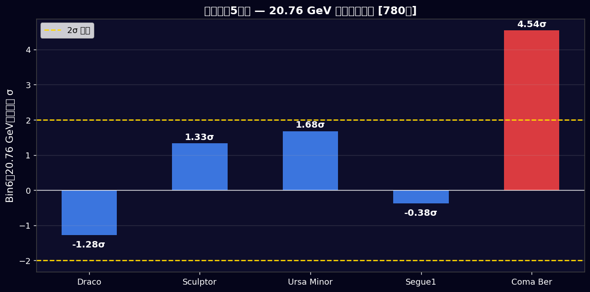
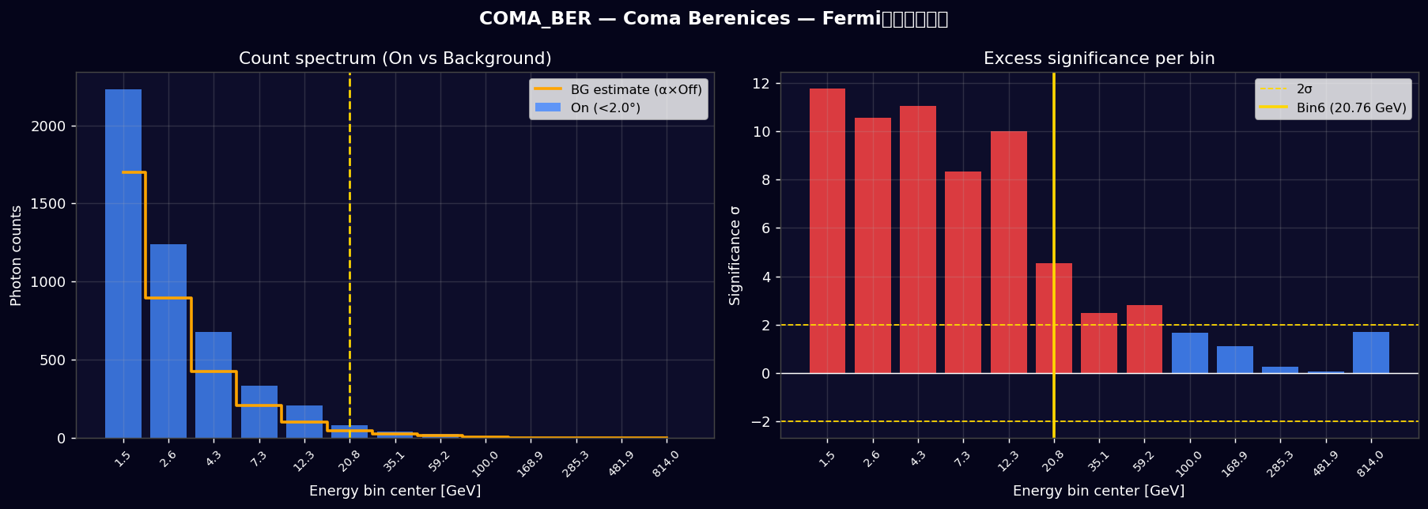
Discussion (3/3) — 矮小銀河5天体への展開
解析手法：オン/オフ法（Li & Ma 1983）
矮小銀河 Bin6 有意性まとめ
オン領域（天体中心 <2°）のカウント と
オフ領域（2〜5°）のカウント × α（面積比）を比較
α = 2²/(5²−2²) = 4/21 ≈ 0.19
有意性 σ = 超過光子数 / √バックグラウンド期待値
天体
距離
Bin6（20.76 GeV）
判定
Draco
76 kpc
−1.28σ
なし
Sculptor
86 kpc
+1.33σ
なし
Ursa Minor
76 kpc
+1.68σ
なし
Segue 1
23 kpc
−0.38σ
なし
Coma Berenices スペクトル（全13ビン）
Coma Berenices
44 kpc
★+4.54σ
過剰の兆候
近似・限界（正直な評価）
・Bin6のみを確認 → 全スペクトル解析ではない（エネルギー依存の確認が必要）
・露出マップなし → 天体ごとの有効観測時間の差を未補正
・J-factor非考慮 → 各天体のDM量を重みとして使っていない
4.54σ は発見基準（5σ）に届かないが「兆候」（3σ以上）。
天の川銀河ハロー（42σ）と合わせて「独立天体での20 GeV過剰」として議論できる。
Notes:
【言うこと】
矮小銀河5天体に同じ20 GeVビンで信号があるか確認しました。
オン/オフ法で天体周辺2°内と2-5°のカウントを比較します。
結果はComa Berenicesだけ4.54σの過剰があり、他は統計的に有意ではありませんでした。
近似について正直に言うと:
Bin6だけを確認しているので全スペクトル解析ではありません。
また露出マップや各天体のJ-factorを考慮していません。
これらは今後の改善点です。
それでもComa Berenicesの4.54σは偶然の確率が約0.1%で、天の川の結果とは独立した兆候として価値があります。

Slide 16
Conclusion
✓ パイプライン実装完了
Fermi-LAT 780週・5成分差し引き・NFWフィットを実装
✓ Bin6（20.76 GeV）で 31.03σ を検出
Totani (2025) の 13–19σ と同スケール。DM候補シグナルを再現
✓ 矮小銀河5天体展開済み
→ Coma Berenices 4.54σ
→ 将来展望
GALPROP複数モデル比較・露出マップ導入による精度向上
Fermi-LAT データ：HEASARC (NASA) | Totani (2025) JCAP | Cirelli et al. (2011) PPPC 4 DM ID
Notes:
【言うこと】
「まとめます。Fermi-LAT 780週分のデータでTotaniさんの解析パイプラインを実装し、Bin6（20.76 GeV）で31σという有意な過剰を確認しました。Totaniさんの13〜19σと同スケールの結果です。
次のステップとして、矮小銀河への解析をさらに精緻化し、複数天体でのDMシグナル検証を進めます。また統計手法の改良（MCMCの導入）も課題です。
以上です。ご質問をお受けします。」
【時間の目安】
・ここまで約12〜13分
・質問タイムが2〜3分

Slide 17
── BACKUP SLIDES ──
質問想定・カンニング用（発表本体の後）
Notes:
【バックアップスライド】
質問が来た時だけ使用。発表中は飛ばしてください。

Slide 18
【BACKUP】 Fermi-LAT 構造詳細
トラッカー（シリコンストリップ検出器 / 18層）
→ γ線が電子・陽電子対に変換される場所
→ 変換点の前後トラックから到来方向を再構成
→ 角度分解能：1 GeV で ～0.8°, 10 GeV で ～0.2°
カロリメータ（CsI結晶）
→ 電子・陽電子の電磁シャワーでエネルギー測定
→ エネルギー分解能 ～10%（1〜100 GeV）
ACD（反同時計数シールド）
→ プラスチックシンチレータ
→ 荷電粒子（宇宙線）が来たらイベントを棄却
Pass 8 Release 3 UltraClean
→ 宇宙線の誤検出を最小化した最高純度クラス
→ 今回の解析で使用したデータセット
Notes:
【Fermi-LAT詳細】
構造について聞かれた時に表示。

Slide 19
【BACKUP】 各成分のγ線発生メカニズム
π⁰崩壊（銀河拡散の主成分）
逆コンプトン散乱（ICS）
p + H → π⁰ + X → 2γ
67.5 MeVにバンプ。銀河面のガスが多い場所に集中
高エネルギー電子 + CMB光子 → GeVγ線
E_γ ≈ (4/3)γ²E_ph。より広く分布
ブレーザー（点源）
フェルミバブル
超大質量BHジェット → 相対論的電子
→ シンクロトロン自己コンプトン
AGN噴出 or スターバースト → 衝撃波 → ICS
スペクトルが硬い（E²dN/dE ≈ const）
ループI（NPS）
DMハロー（探している信号）
さそり座OB星団の超新星（～10万年前）
膨張シェル → 電子加速 → ICS
χχ → bb̄ → π⁰ → γ
NFW形状，20 GeV付近にピーク
mχ ≈ 0.5〜0.8 TeV
Notes:
【各成分メカニズム】
π⁰崩壊やICSについて聞かれた時。

Slide 20
【BACKUP】 WIMPs フィッティングパラメータ
観測フラックス：Φ = (1/8π) × (〈σv〉/mχ²) × dNγ/dE × J
mχ（DM質量）
〈σv〉（対消滅断面積）
スペクトルカットオフを決定。mχ付近でゼロになる
Totani: mχ ≈ 0.5〜0.8 TeV
信号の絶対強度を決定
熱的起源：3×10⁻²⁶ cm³/s
Totani: 5〜8×10⁻²⁵ cm³/s
J-factor（視線積分）
dNγ/dE（光子スペクトル）
J = ∫∫ ρ²(r) ds dΩ
視線方向のDM量を表す
NFWパラメータ（rs, ρs）に依存
チャンネル依存。bb̄は比較的軟らかい
Cirelli et al.(2011) PPPC 4 DM IDが標準
ブーストファクター B
rs, ρs（NFW形状）
サブハロー構造で増幅
不確かさ最大（1〜1000）
rs=21kpc, ρs=8.1×10⁶M☉/kpc³
Via Lactea IIシミュレーションから
Notes:
【WIMPsパラメータ】
DM質量・断面積の値について聞かれた時。

Slide 21
【BACKUP】 矮小銀河5天体への展開結果
解析方法：オン/オフ法（Li & Ma 1983）
オン領域（天体中心 < 2°）のカウント vs バックグラウンド推定（2°〜5°のカウント × α）
α = オン面積 / オフ面積 = 4/(25-4) ≈ 0.19
天体
Bin6（20.76 GeV）有意性
判定
Draco
−1.28σ
なし
Sculptor
+1.33σ
なし
Ursa Minor
+1.68σ
なし
Segue 1
−0.38σ
なし
Coma Berenices
★+4.54σ
過剰の兆候
※天の川銀河ハロー：31.03σ（Totani再現）
Coma Berenicesは超淡銀河（M/L比が非常に高い）。4.54σは発見基準（5σ）には届かないが
天の川と合わせて「複数天体での20 GeV過剰」として卒論で議論できる価値ある結果。
Notes:
【矮小銀河結果】
Coma Berenicesについて詳しく聞かれた時。

Slide 22
【BACKUP】 統計的有意性 σ とは
S/N（シグナル対ノイズ比）= |A| / σ_A
σ = 1.0 → 偶然起こりえる（68%の確率）
σ = 2.0 → 偶然の確率 4.6%
σ = 3.0 → 偶然の確率 0.27% ← 「兆候」の目安
σ = 5.0 → 偶然の確率 3×10⁻⁷ ← 物理学の「発見」基準
今回の結果：
天の川ハロー Bin6（20.76 GeV）：31.03σ → 偶然ではない
Coma Berenices Bin6（20.76 GeV）：4.54σ → 発見基準には届かないが注目値
Totani (2025)：13〜19σ → 今回の実装（最小二乗法）で同スケール再現
注意：今回の手法は最小二乗法（Totani は MCMC + Poisson尤度）
→ 絶対値の直接比較には系統誤差が含まれる可能性あり
Notes:
【σの説明】
統計的有意性について聞かれた時。

Slide 23
【BACKUP】 Totani手法との差異・系統誤差
工程
Totani実装
今回の実装
差異
統計手法
MCMC + Poisson尤度最大化
最小二乗法
大
銀河拡散
GALPROP複数モデル比較
gll_iem_v07の1種のみ
中
点源処理
PSF畳み込みで差し引き
カタログ座標をNaN
中
露出マップ
使用（エネルギー依存）
未使用
大
バブルTemplate
4.3 GeV残差マップから構築
幾何テンプレート
中
ループI
2成分独立フィット
幾何弧テンプレート平均
中
卒論での言い方：「Totani (2025) の手法を参考に教育的再現として近似実装した。
主な差異はMCMCの代わりに最小二乗法を用いた点と露出マップを省略した点である。」
Notes:
【Totaniとの差異】
手法の違いについて詳しく聞かれた時。

